Slide 1
Horizons pour la première ligne
Michel ROLAND
CBCS
(MdM, SSI, RAT, Free Clinic, SeTIS)

Slide 2
Madame Nourah S.
42 ans

Slide 3
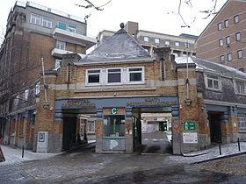
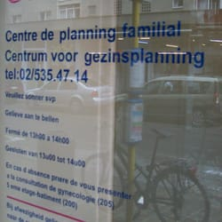
SOAP
I
AS
AS
AS
AS
Pas d’accès aux soins
MG
I
I
I
Plaie au pied → mal perforant plantaire
MG
MG
MG
OP
DI
Obésité → diabète (trajet de soins)
2 ψ
MG
ψ
?
I
AS
Troubles psychiatriques
?
Toxicomanie
MG
GY
GY
Grossesse non désirée

Slide 4
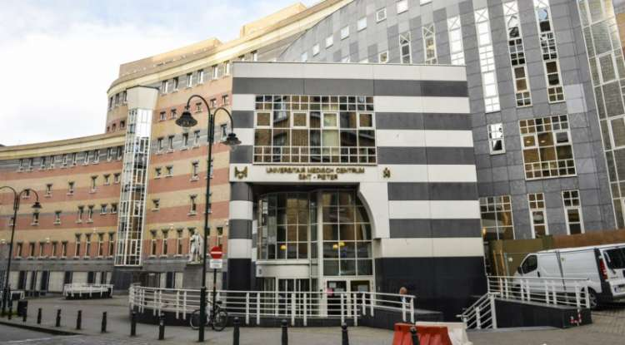
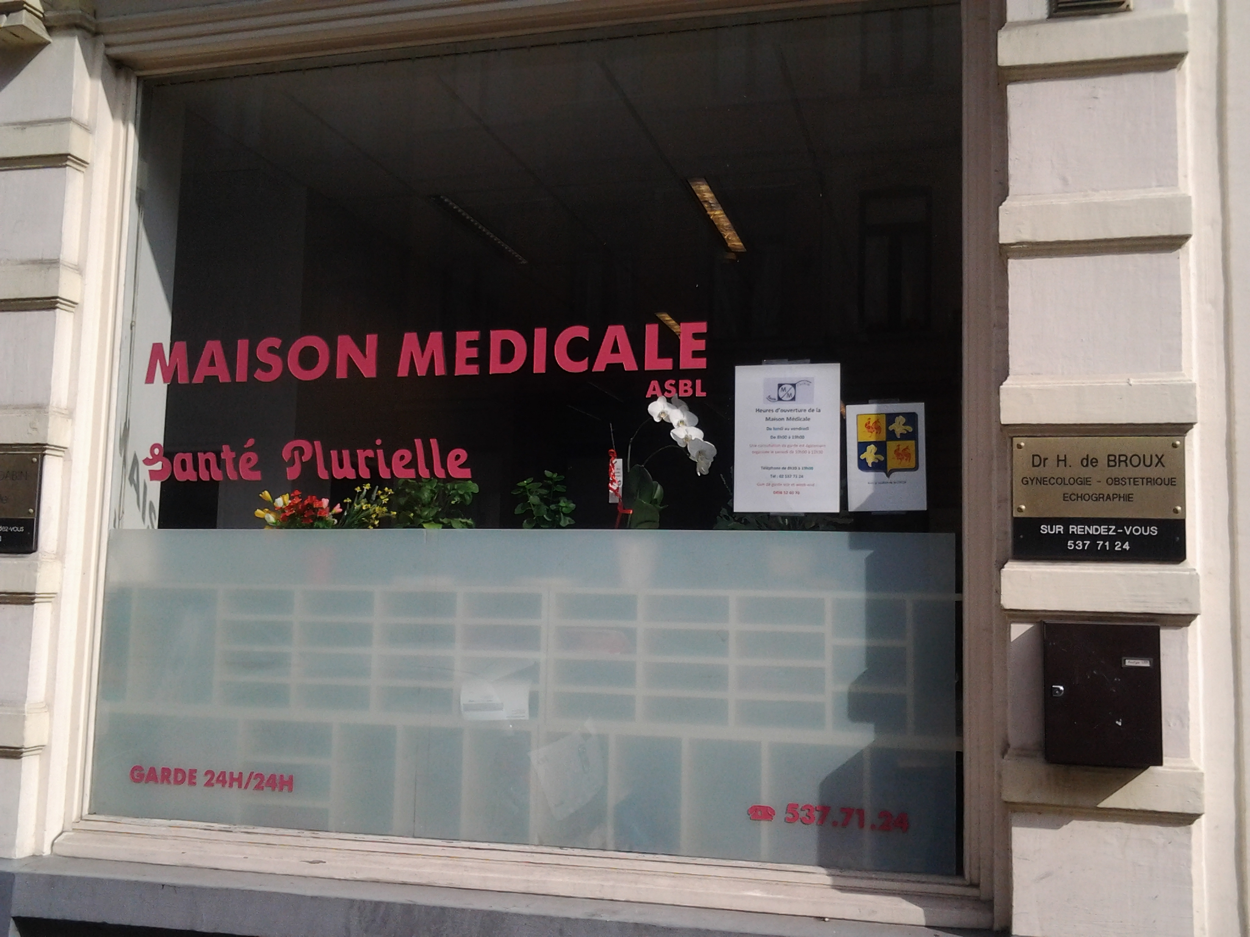
Le système de santé
Niveau 3re
^{Macro-}
Hôpital haute
technologie,
CHU
approche verticale
Zone géographique
Zone géographique
Hôpital régional,
structures spécifiques
Niveau 2re
^{Méso-}
Zone géographique
COPC
Zone géographique
COPC
Niveau 1,5
Niveau 1re
^{Micro-}
^{90% des problèmes}
Psychol.
Médecin
généraliste
Kiné
Travailleur
social
Soins
infirmiers
Intégration horizontale
Accueil
Agent communautaire
Accessibilité bas seuil
Niveau 0,5
Niveau 0

Slide 5
Un réseau maillé pour les SSP
Premier niveau de soins élargi :
des centres locaux (social-santé) pour des populations définies sur une base géographique de proximité, selon des zones d’attraction à étudier (115 quartiers), assurant les fonctions 0 (COPC), 0.5 , 1 , 1.5
Au travers de missions : accueil, soins curatifs, prévention, … et grâce à des services transversaux collaboratifs (cfr projet décret COCOF)
Au travers, notamment, d’un système d’information intégré, éthique, homogène et polyvalent (cfr Topaz)
Hôpital
T1
T2
T2

Slide 6
Deux types de centres locaux
Type 1 basique
Populations de 5-10.000 habitants, càd 100-200 pour région de Bruxelles-Capitale
Assure prioritairement toutes les fonctions-missions SSP (lignes 0, 0.5 et 1) : accueil, accompagnement, prévention, réduction des risques, promotion santé, support professionnels, santé communautaire (COPC), … en transprofessionnel, transdisciplinaire, transsectoriel
Intégration fonctionnelle d’un accueil-secrétariat polyvalent et de services transversaux spécifiques mais avec une importante part générique sans sélection de population a priori (et donc y compris groupes de patients vulnérables)
Soins médicaux globaux
Santé mentale : dont psychoses chroniques et urgences, etc.
Soins pour patients toxicomanes
Planning : dont contraception, suivi grossesses non-compliquées, dépistages, etc.
Travail social (polyvalent)
…

Slide 7
Deux types de centres locaux
Type 2 basique et spécifique
Population couverte plus large, qui dépasse la zone géographique d’attraction pour les fonctions-missions spécifiques
Assure toutes les fonctions-missions génériques des SSP au travers de services transversaux, comme les centres locaux type 1 avec accent mis sur certains services (planning, toxico, santé mentale, médiation dettes, soins palliatifs, … : cfr fédérations actuelles)
Organise également une série de services plus spécifiques:
Intégration d’un PMG
Technologies/approches spécialisées: ex. échographie, salle de shoot, …
Prise en charge dirigée vers populations spécifiques: ex. jeunes enfants via consultation ONE …
Services niveau 1.5 de support : soins palliatifs, patients toxicomanes, SMES, RAT, lien RML, …
Consultations spécialisées (niveau 2), mais uniquement sur référence du niveau 1 ; ex. pédiatre, diabétologue, dermatologue, ..
Prise en charge groupes très vulnérables à haute prévalence : grossesses à risque, HIV-hépatites C, immunodéprimés, polytoxicomanes, …

Slide 8
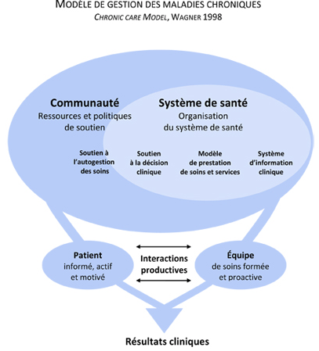
« Chronic care model »
(modèle de soins pour patients chroniques ambulatoires)

Slide 9
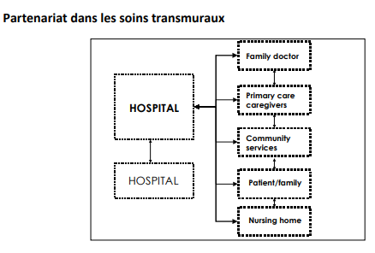
Deux types de centres locaux
En lien avec les hôpitaux
Définition de fonctions et de responsabilités pour les différents niveaux de soins
Assurer de facto un échelonnement souple avec transfert de fonctions-moyens hôpital →ambulatoire
Intégration (soins intégrés) horizontale au niveau I des programmes verticaux des niveaux II et III
Mise sur pied de structure formalisées de concertation/coordination lignes I II et III, type SyLoS, projet BOOST
Décloisonnement et pénétration trans-lignes des « territoires » spécifiques
Mise sur pied d’un système d’information trans-lignes structuré: du « chronic care model » aux « soins transmuraux »
…
En lien avec la nouvelle structure 1L (COCOM)

Slide 10
Un réseau maillé pour les SSP
Premier niveau de soins élargi :
des centres locaux pour des populations définies sur une base géographique de proximité, selon des zones d’attraction à étudier (115 quartiers), assurant les fonctions 0 (COPC), 0.5 , 1 , 1.5
Au travers de missions : accueil, soins curatifs, prévention, … et grâce à des services transversaux collaboratifs
Au travers, notamment, d’un système d’information intégré, homogène et polyvalent

